Slide 1
레고 엔티티
안명선

Slide 2
신규 컨탠츠 – 레고 엔티티
개념 :
여러 개의 엔티티를 모아서 하나의 커다란 미니어쳐 도시를 만드는 엔티티
획득 및 확장 방법 :
홈가든 작물에서 각 달마다 중심이 되는 중앙 레고 엔티티를 획득할 수 있다.
중앙 레고 엔티티에서 작업을 하고 나오는 결과물을 이용해 주변 레고 엔티티를 획득할 수 있다.
이렇게 획득한 레고 엔티티를 유저 취향에 맞게 배치할 수 있다.
엔티티 작업 및 결과물 :
각 엔티티마다 ‘팩토리’ 라는 요소가 있어 유저가 재료(재화 및 아이템)을 넣으면 일정 시간이 걸려서 결과물을 만들어 유저에게 지급한다.
이전 조합처럼 레시피는 존재 하지 않는다.
레고 엔티티 결과물로 새로운 주변부 레고 엔티티를 얻을 수 있고 그외 알바 포인트, 엠포인트 등을 얻을 수 있다.
특징 :
어떤 레고 엔티티를 주변에 배치하느냐에 따라 특정 레고 엔티티의 색상/이펙트가 달라진다.
다른 유저가 각 레고 엔티티에 알바와 같은 작업을 할 수 있고 이를 통해 보상을 같이 획득할 수 있게 된다.
엔티티 배치 UI
중앙 레고 엔티티를 클릭하면 정밀하게 레고 엔티티를 배치할 수 있는 UI가 있어 이를 통해 레고 엔티티를 확장 시킬 수 있다.
작물 컨셉 :
최종적으로 페이블/메르헨 컬렉션에 나와 있는 지도 모양을 유저가 실제 레고로 만들 수 있게 된다.

Slide 3













홈가든 작물에서 획득한 중앙 레고 엔티티를 발전 시켜 조금씩 늘려나가는 컨셉
퍼즐 느낌
홈가든 작물에서 마법 걸기를 통해 중앙 레고 엔티티 획득
중앙 레고 엔티티의
모든 건물들을 활성화 시킴
중앙 레고 엔티티에
주변부 건물들을
하나씩 붙인다.

Slide 4
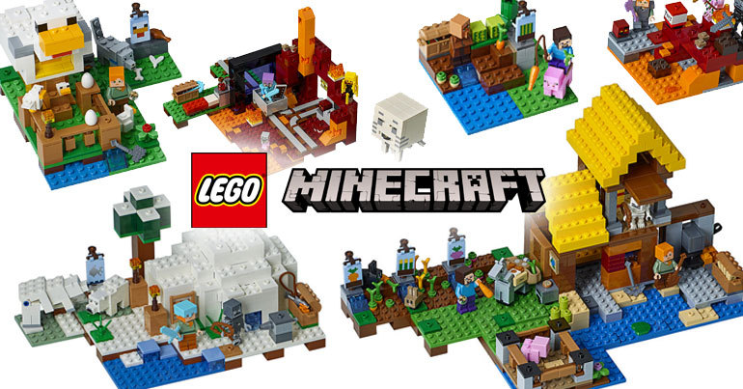
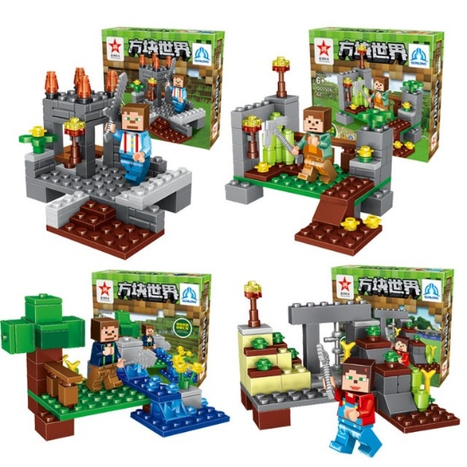
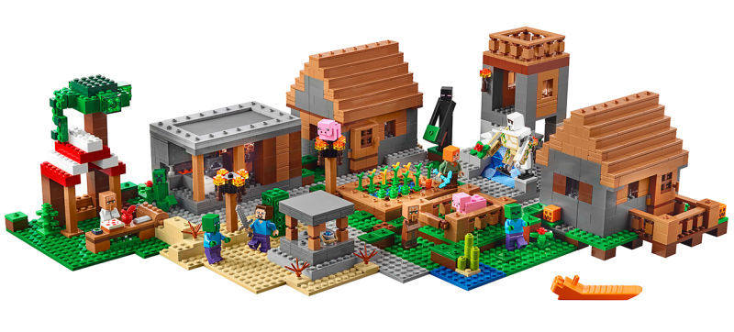
레고 엔티티는 아래와 같이 여러 개를 하나로 모을 수 있다.

Slide 5


중앙 레고 엔티티 근처에 어떤 주변 레고 엔티티를 배치하느냐에 따라 이펙트가 달라짐
초록
기본
주황
파랑

Slide 6
레고 엔티티를 정밀 배치하고 싶을 경우 중앙 엔티티를 클릭하면 아래와 같이 정밀 배치 UI가 나온다.
인벤토리
클릭
눈금과 90도 회전 UI가 있어
보다 정확하게 엔티티를 배치할 수 있다.
위 배치 UI로 엔티티를 배치하면 실제 해당 위치에 엔티티가 배치된다.

Slide 7
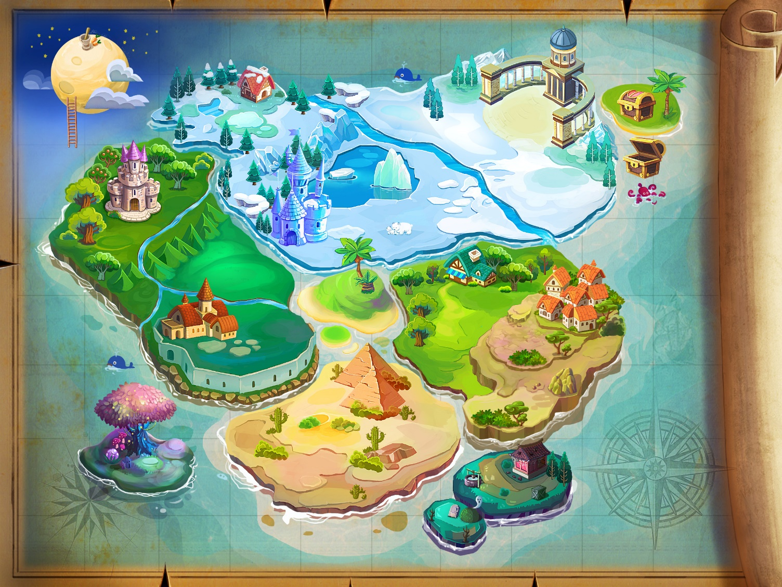
12달 모든 레고 엔티티를 모두 사용하면 메르헨/페이블 컬렉션 페이지의 세계를 만들 수 있다.
7월 레고 엔티티
8월 레고 엔티티
9월 레고 엔티티
10월 레고 엔티티
…
5월 레고 엔티티
6월 레고 엔티티

Slide 10













Slide 11
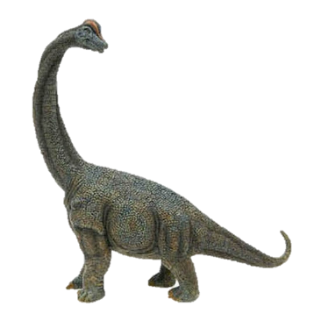


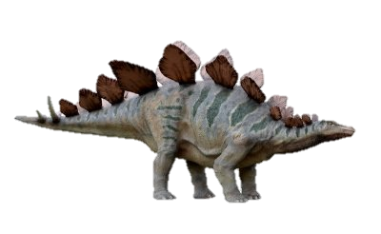

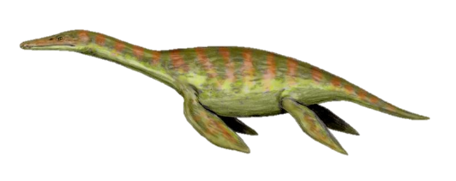

Slide 12


기본
초록
주황
어떤 모습?
아웃풋?
획득 방법?
기타 기능?
난이도?

Slide 13



Slide 14
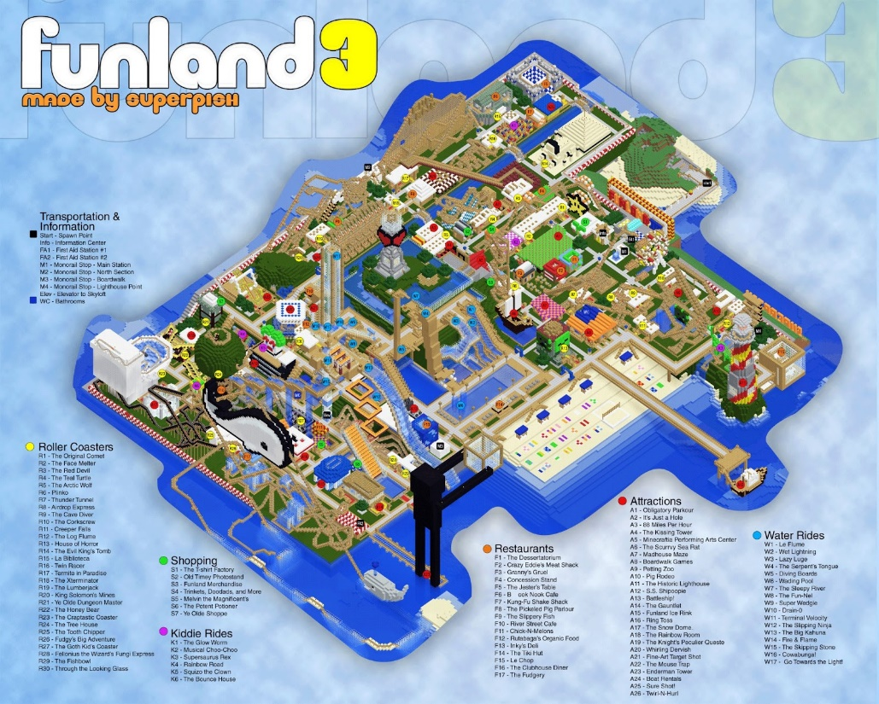
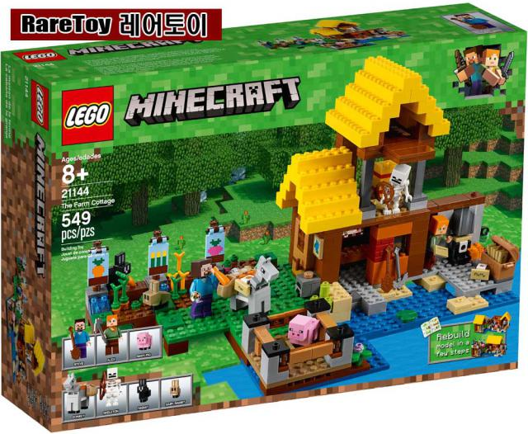
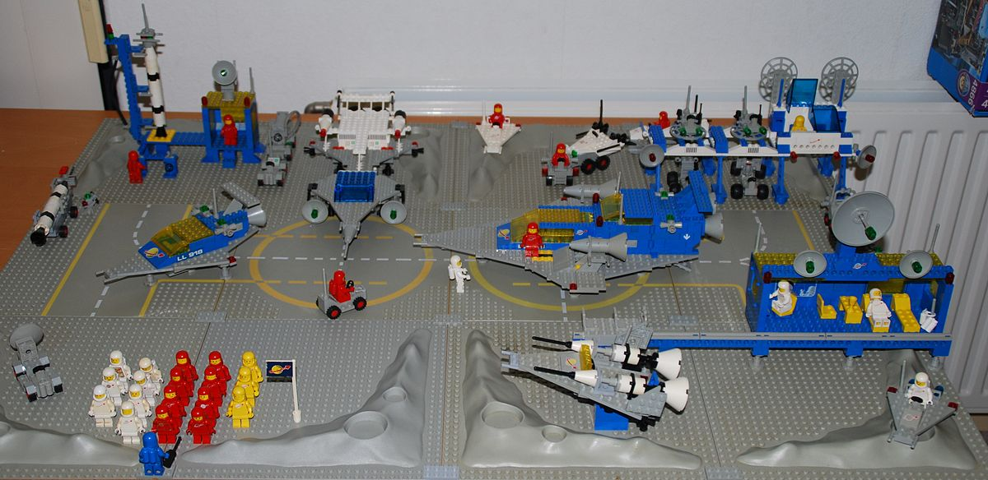

Slide 15


